Slide 1

CHÀO MỪNG QUÝ THẦY CÔ VỀ DỰ GIỜ THĂM LỚP
MÔN MĨ THUẬT - LỚP 3
NĂM HỌC 2025 - 2026
GIÁO VIÊN: LÊ QUANG VINH

Slide 2

CHỦ ĐỀ: GÓC HỌC TẬP CUẢ EM
BÀI 3: ỐNG ĐỰNG BÚT TIỆN DỤNG

Slide 3
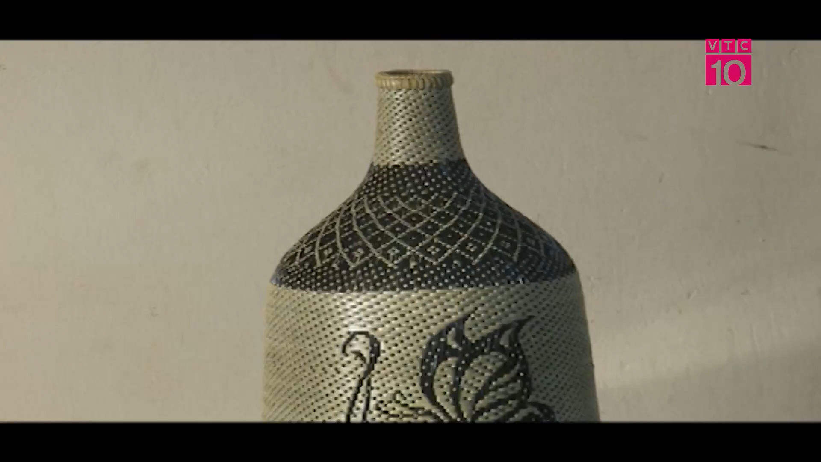
KHỞI ĐỘNG
* Các em cùng xem video

Slide 4
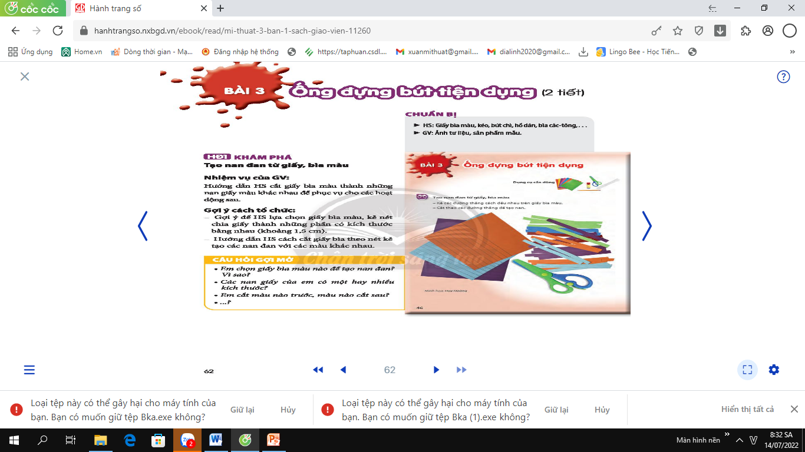
HOẠT ĐỘNG 1: KHÁM PHÁ
* Tạo nan đan từ giấy, bìa màu
CÂU HỎI THẢO LUẬN:
1. Em chọn giấy bìa màu nào để tạo nan đan? Vì sao?
2. Các nan giấy của em có một hay nhiều kích thước?
3. Em cắt màu nào trước, màu nào cắt sau?

Slide 5
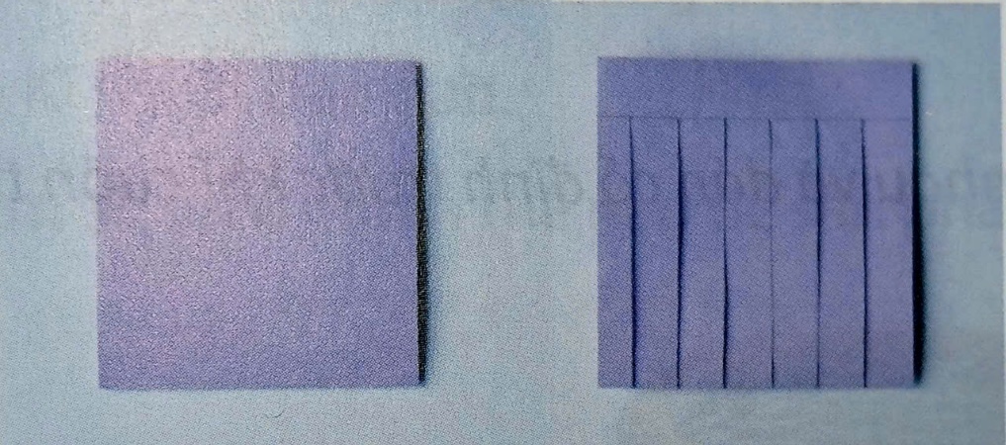
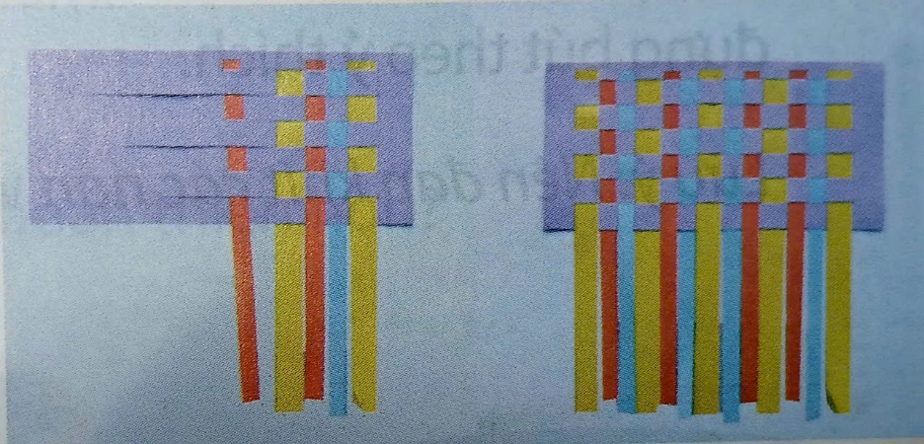
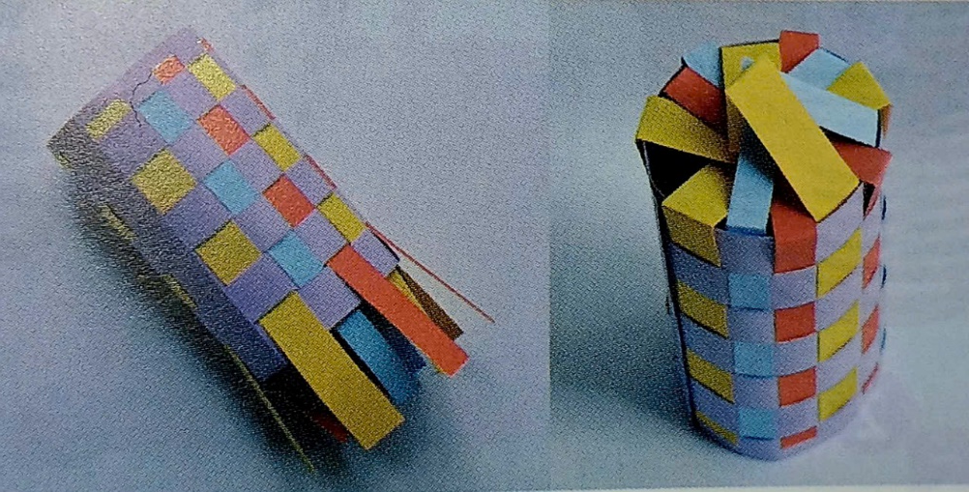
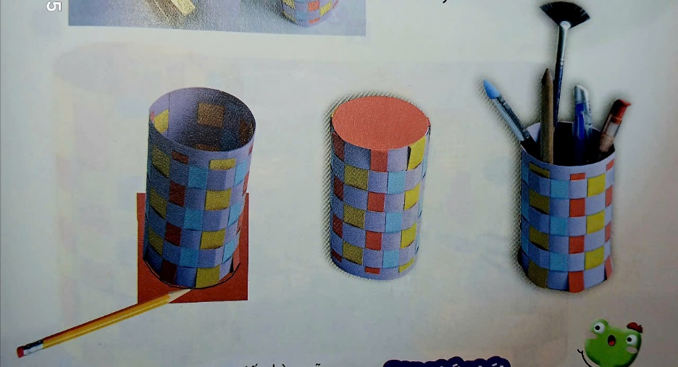
HOẠT ĐỘNG 2: KIẾN TẠO KIẾN THỨC-KĨ NĂNG
* Cách đan nan và tạo hình ống đựng bút
1.Gấp đôi tờ giấy hình chữ nhật.
Từ nếp gấp, kẻ và cắt các khe đan
2.Đan nan vào khe cắt trên hình
chữ nhật tạo mảng hình trang trí
3.Cuộn và dán mảng đan thành ống
tròn. Cắt bớt phần nan và gấp làm đáy.
4.Đặt ống bút lên giấy bìa, vẽ và
cắt hình tròn dán vào đáy ống
để hoàn thiện sản phẩm.

Slide 6
HOẠT ĐỘNG 2: KIẾN TẠO KIẾN THỨC-KĨ NĂNG
* Cách đan nan và tạo hình ống đựng bút
Ghi nhớ:
Đan nan bằng giấy bìa màu có thể tạo được những mảng hình trang trí và làm sản phẩm mĩ thuật.

Slide 7
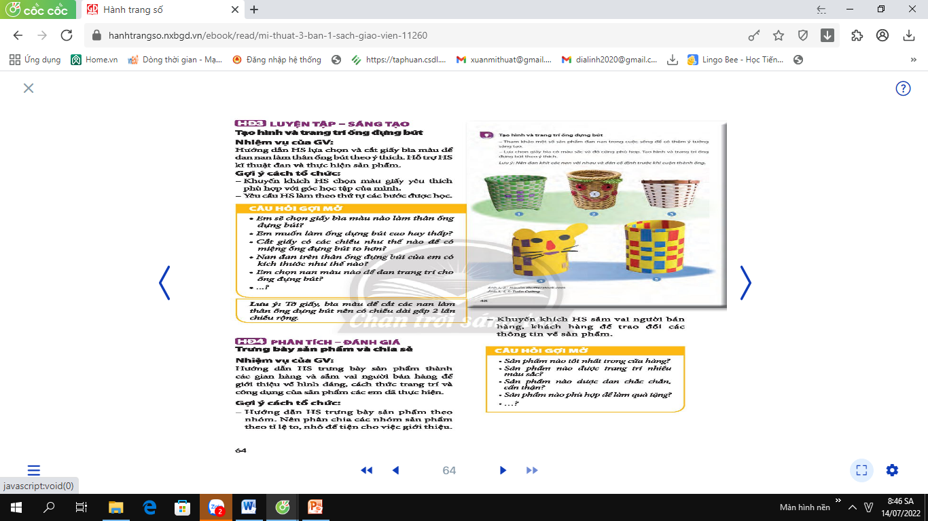
HOẠT ĐỘNG 3: LUYỆN TẬP – SÁNG TẠO
* Tạo hình và trang trí ống đựng bút

Slide 8

HOẠT ĐỘNG 3: LUYỆN TẬP – SÁNG TẠO
* Tạo hình và trang trí ống đựng bút

Slide 9
HOẠT ĐỘNG 4: PHÂN TÍCH – ĐÁNH GIÁ
Trưng bày sản phẩm và chia sẽ

Slide 10
HOẠT ĐỘNG 5: VẬN DỤNG – SÁNG TẠO

Slide 11

KẾT THÚC TIẾT HỌC
Chúc các em chăm ngoan, học giỏi

